Slide 1
EPP
SECURISATION DU CIRCUIT DU MEDICAMENT
CHEF DE PROJET
Dr Jean-Louis LONGUEFOSSE
Pharmacien Chef du Pôle de la Logistique médicale

Slide 2
Méthodologie
Période de l’audit : du 21 septembre au 2 octobre 2009
Audit clinique ciblé (ACC) réalisé a posteriori en analysant les prescriptions en cours de patients hospitalisés depuis au moins 48 h (ordonnances de sortie exclues) ; la sélection des dossiers patients a été réalisée au hasard dans les services d’hospitalisation
(46 dossiers analysés).
Il s’étend aux 10 unités d’hospitalisation du site de Colson : Gérontospychiatrie, UAO, Morel, Cabanis, Régis, Pinel, Charcot, Esquirol, Magnan, Pavlov.
Les dossiers patients ont été audités par 5 équipes de 2 personnes en binôme à raison de 3 à 8 dossiers par service. Principe de base : Le professionnel de santé d’un service n’audite pas les dossiers de son ou ses service(s) d’affectation.

Slide 3
Acteurs

Slide 4
Grille d’audit
65 items : prescription (33), dispensation (8) administration (10) armoire/chariot (13)

Slide 5
Résultats

Slide 6
Prescription
Formulation de la prescription -> Pharma

Slide 7
Prescription
Prescripteurs
La liste des prescripteurs n'est pas régulièrement mise à jour et le registre des signatures des prescripteurs n'existe pas à la pharmacie -> Disposer à la pharmacie d’une liste des prescripteurs et d’un registre des signatures
Antibiotiques : 13% des dossiers avec 2/3 prescrits sur la feuille de prescription prévue -> Améliorer le support de prescription des antibiotiques (antibiogramme pour certains antibiotiques de réserve)
Médicaments personnel des patients
Aucune procédure écrite, pratiques hétérogènes -> Rédiger une procédure qui relèvera de la responsabilité des cadres

Slide 8
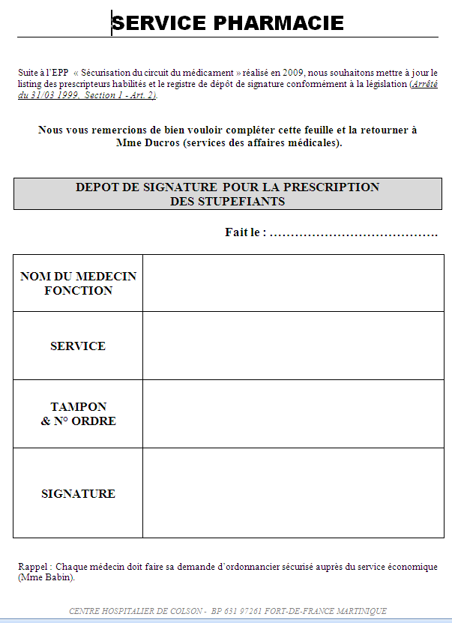
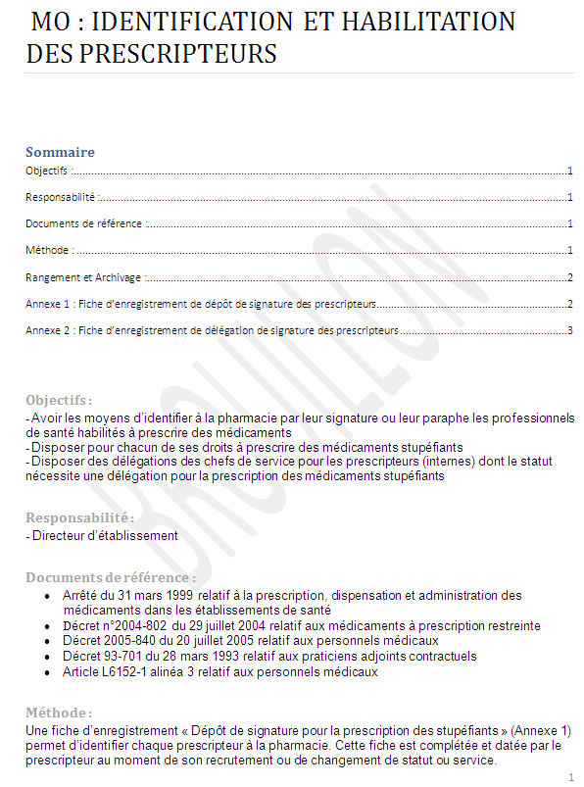

Slide 9
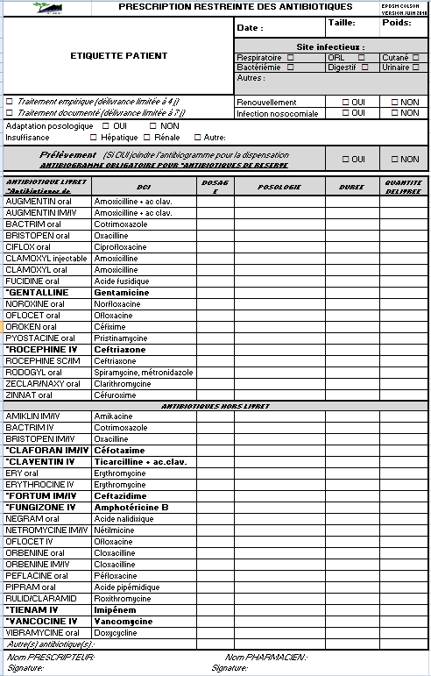
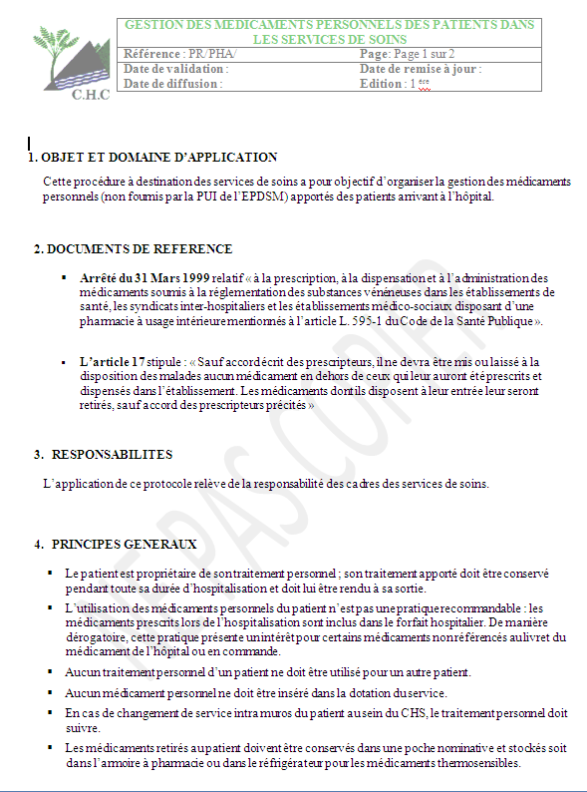

Slide 10
Prescription
Dossier patient
78% des prescriptions sont présentes dans le dossier patient
65% des dossiers patients contiennent l’historique des prescriptions
-> Pharma interfacée à Cimaise (DPI)
Aides à la prescription
Tous les services disposent d’une aide à la prescription incomplète : Vidal (100%), Livret (70%), Doroz (24%), pas de base de données informatisée
-> Mettre à disposition de tous les prescripteurs le Vidal en ligne (Hoptimal), le livret à travers le système d’information
-> Installer la base Thésorimed interfacée à Pharma
Supports de prescription
85% des prescriptions sont manuscrites alors que les 3/4 des services sont dotés de PAD.
-> Support unique de prescription y compris dans les
services informatisés

Slide 11
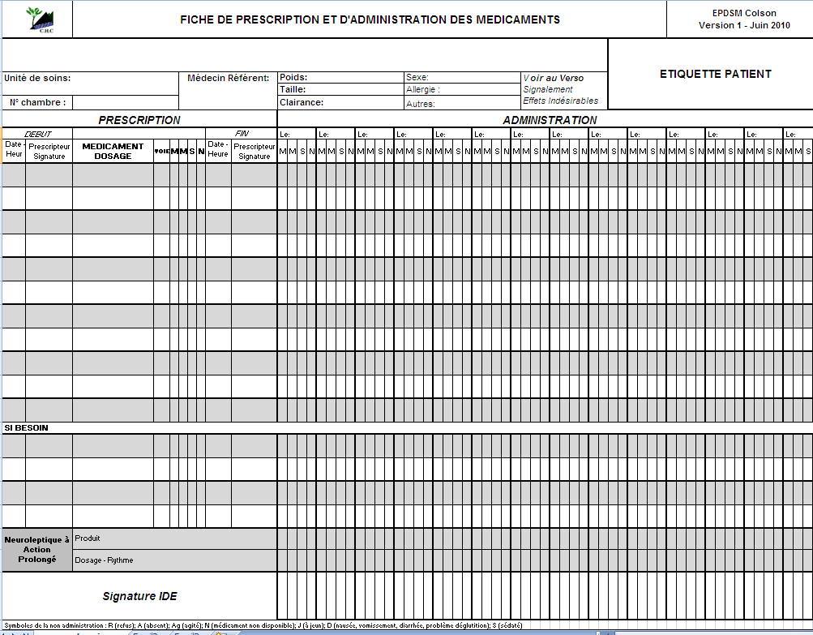

Slide 12
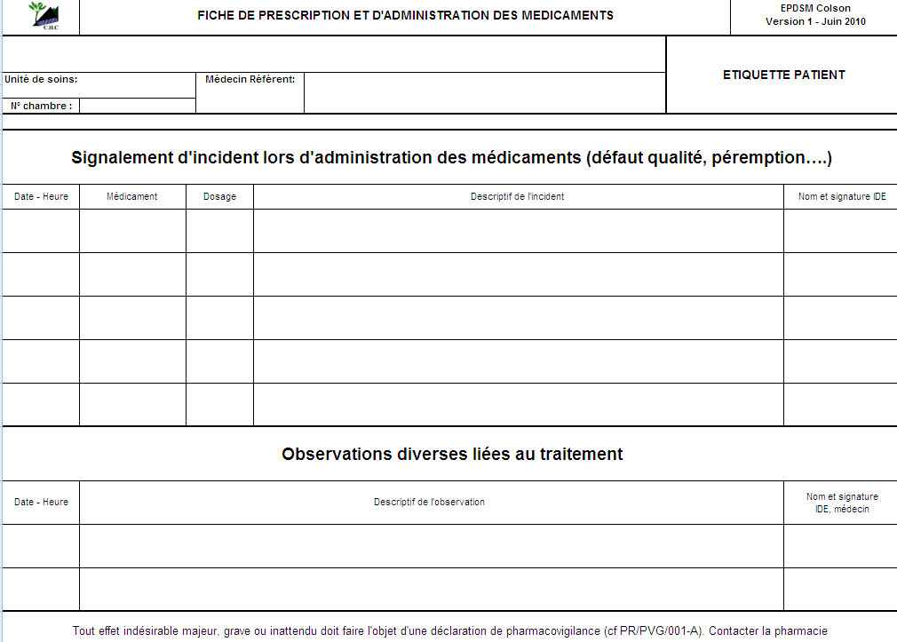

Slide 13
Prescription
Retranscription
3 prescriptions sur 4 sont retranscrites : 13% sur support papier, 61% sur PAD -> Mettre en place un support unique de prescription
->Sensibiliser les prescripteurs à prescrire systématiquement sur PAD + Pharma
Stupéfiants
1 seule prescription de stupéfiant sur ordonnance sécurisée mais mal formulée -> Doter tous les prescripteurs d’ordonnances sécurisées
Lisibilité
La moitié des prescriptions manuscrites est illisible -> Pharma
Aucune abréviation utilisée dans les prescriptions
Le nombre de médicaments prescrits n’apparait pas (7,3 en moyenne dont 1,7 si besoin -> Rédiger des protocoles thérapeutiques en COMEDIMS pour harmoniser les pratiques de prescription + Pharma

Slide 14
Dispensation
Transmission
3/4 des prescriptions sont transmises à la pharmacie soit sur disquettes PAD (76%) soit sur supports écrits (24%)
Les 3/4 des demandes de médicaments sont transmises dans le container de transport des médicaments -> Pharma
Analyse des prescriptions
3/4 des prescriptions font l'objet d'une analyse réglementaire par les préparateurs mais celle-ci est incomplète -> Support unique de prescription + Pharma
L'analyse pharmaceutique des prescriptions n'est pas réalisée systématiquement -> Pharma interfacée avec Thésorimed

Slide 15
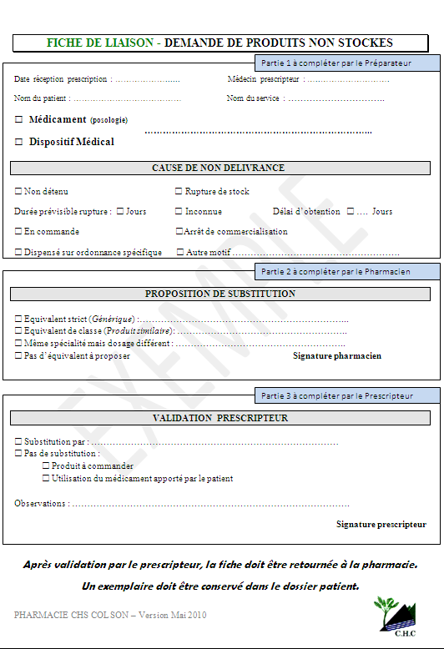
Dispensation
Délivrance
Sur les 335 médicaments prescrits:
98% des médicaments ont été délivrés par la pharmacie
les 1% non délivrés (soit 3 médicaments) ont été substitués
Les médecins ne sont pas informés des substitutions ; les IDE sont pas systématiquement prévenues
-> Systématiser à la pharmacie l’envoi aux prescripteurs et aux IDE des fiches de liaison de demande de produits non stockés et s’assurer de leur présence dans le dossier patient + Pharma
Transport
Peu d’incidents (4%) lors du transport des médicaments. Les incidents notés sont des inversions de disquette entre 2 services
-> Sécuriser le transport des disquettes PAD + Pharma

Slide 16
Administration
22% des doses sont préparées à l'avance : pré-tri global en vrac et non d'une préparation individualisée des traitements des patients ; la réalisation des doses étant systématiquement extemporanée.
1/4 des traitements sont préparés dans des semainiers
41% des dossiers patients contiennent le support de prescription (uniquement parmi les services informatisés avec PAD)
-> Intégrer la dimension soignante dans l’ensemble des réflexions et des travaux relatifs au circuit du médicament en associant les IDE en amont : organisation du travail, aménagements des locaux, choix de matériel (chariots, armoires…)

Slide 17
Administration
C'est toujours l'IDE qui administre les traitements aux patients
La moitié des médicaments administrés n'ont pas fait l'objet d'un enregistrement
Les enregistrements des médicaments administrés aux patients sont réalisés dans les 2/3 des cas par un soignant différent de celui qui a préparé les doses à administrer
-> Optimiser le plan de soin infirmier en installant le logiciel Pharma
-> Améliorer l’organisation des soins en appliquant le principe d’activités indivisibles (l’infirmier qui prépare le médicament est celui qui le contrôle, l’administre et en trace l’administration sans interruption pour un patient donné)
-> Concevoir en groupe de travail pluridisciplinaire un support unique d’administration permettant l’identification de l’IDE (supports de prescription-administration)

Slide 18
Administration
Absence d'identification écrite ou informatique du soignant qui a administré les médicaments.
87% des arrêts de traitement sont notés mais pas de fiche de recueil spécifique d’incidents lors de l’administration des médicaments. Les incidents et effets indésirables sont répertoriés de façon non spécifique dans la fiche de transmission IDE
-> Concevoir en groupe de travail pluridisciplinaire un support unique d’administration permettant l’identification de l’IDE (supports de prescription-administration)
-> Mettre en place un système de recueil de déclaration de non-conformité secondaire à un dysfonctionnement dans le circuit des produits de santé.
-> Elaborer un support unique de signalement d’incident lors de l’administration des médicaments à insérer dans le dossier patient.

Slide 19
Dotations, armoires, vigilances
La moitié des services ont une dotation en médicaments, principalement ceux qui disposent du logiciel PAD ; cependant, la dotation n’est pas régulièrement mise à jour ce qui entraîne de nombreuses demandes de médicaments supplémentaires
-> Elaborer des listes de dotation qualitative et quantitative de médicament pour chaque service de soins.
Tous les services disposent d’une armoire à pharmacie fermant à clef
26% des armoires sont en excellent état, fermant à clef, sans produits périmés, rangements conformes
24% sont en bon état, 41% en état moyen et 9% en mauvais état.
Il n'y a aucune fiche de traçabilité de contrôle de l'armoire à pharmacie.
-> Optimiser la gestion des armoires (audits réguliers, classeur de suivi des contrôles, charte de stockage)

Slide 20
Dotations, armoires, vigilances
La vérification des armoires est réalisée de façon aléatoire dans 63% des cas ; sinon le contrôle est établi de façon hebdomadaire (8%), bi-hebdomadaire (19%) ou tous les 2 mois (8%)
-> Optimiser la gestion des armoires en poursuivant cinq objectifs :
l'élimination des médicaments périmés,
la réduction des stocks immobilisés,
la diminution des approvisionnements en urgence au guichet de la PUI, ceux-ci étant très consommateurs de temps pour les unités de soins comme pour le personnel de la pharmacie,
le rapprochement des acteurs par des contacts plus réguliers entre les soignants et le personnel de la PUI,
la réduction des risques d'erreur par un meilleur rangement des médicaments.

Slide 21
Dotations, armoires, vigilances
Tous les services sont dotés d’un chariot d’urgence parfaitement équipé. La procédure d’accès aux médicaments en urgence est disponible dans 87% des services mais seulement connue dans 65% des cas -> Réaliser régulièrement un audit des chariots d’urgence livret d’accueil à l'attention des nouveaux personnels médicaux et soignants intégrant cette procédure
L'appréciation des chariots de distribution semblent assez hétérogènes : 28% seulement semblent adaptés
-> Prendre en compte tous les critères qualité dans le cadre d'investissement de nouveaux chariots de distribution
La procédure de pharmacovigilance n’est pas toujours connue des médecins -> Rédiger un manuel d’assurance-qualité à la pharmacie intégrant les vigilances sanitaires. Réorganiser le système d’alerte des retraits de lot ; procédure de pharmacovigilance rappelée sur le support unique de signalement d’incidents

Slide 22
Résultats
POINTS FORTS
Supports de prescription pour les antibiotiques et les stupéfiants
Livret pharmaceutique et Vidal disponibles dans presque toutes les unités de soins
Prescriptions libellées sans abréviations
Historique des prescriptions dans la majorité des dossiers
¾ des services en dispensation nominative globalisée bi-hebdomadaire (logiciel PAD)
Containers sécurisés pour le transport des médicaments
80% des doses préparées extemporanément par l’IDE
Arrêts de traitement bien notés
Tous les services sont dotés de chariots d’urgence fonctionnels
Existence d’un Bulletin d’Information Pharmaceutique (BIP)

Slide 23
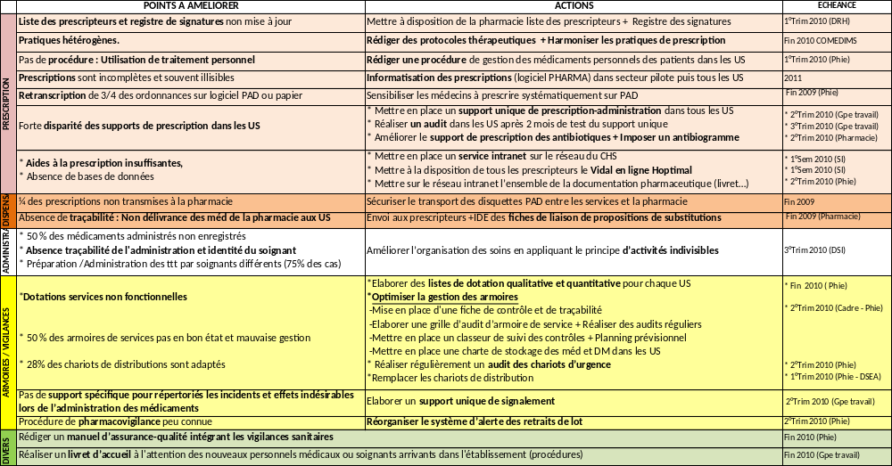
Programme d’amélioration
réalisé
réalisé
réalisé
En cours
En cours
En cours
Réalisé
En cours
réalisé
réalisé
En cours

Slide 24
Conclusion
Il apparait essentiel d’afficher au plus haut niveau la sécurisation du circuit du médicament comme une priorité du projet médical et du projet de soins et de développer une culture commune de prévention des risques chez les soignants : formations communes, EPP conjoints, systématisation de la déclaration des événements indésirables.
Tous les axes d’amélioration prévus dans le cadre de cet EPP feront l’objet par la suite d’une enquête de satisfaction auprès des soignants.

